Slide 1
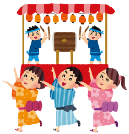
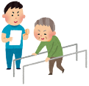
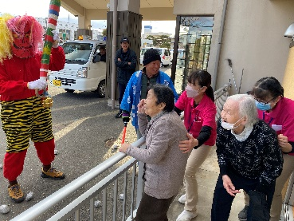
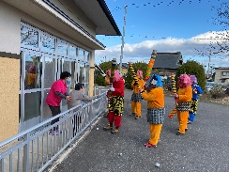
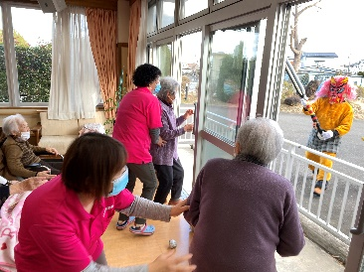
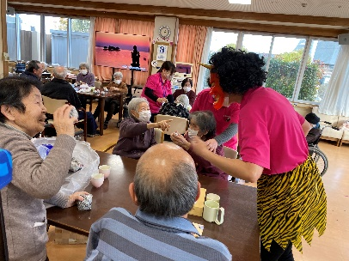
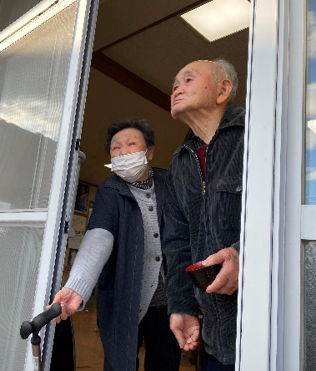
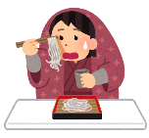
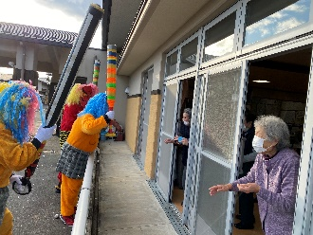
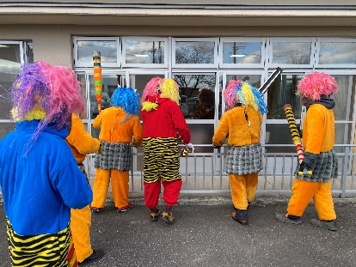
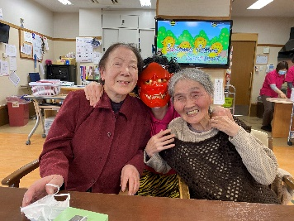
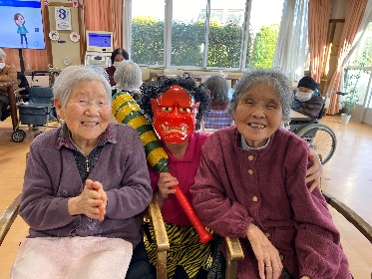
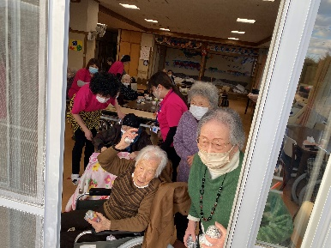
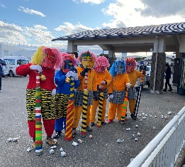
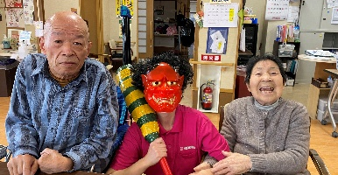
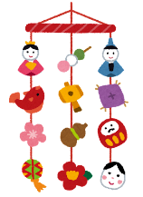
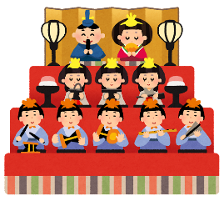
10
二月に入り、節分やらバレンタインデーと季節行事を行っていると、気付けば半月が過ぎてしまいました。
節分の日は各地でイベントが行われた模様ですが、私の住んでいる一迫でも恒例の『裸たるみこし』が行われました。いつもは静まり返っている街中を人が往来し、話し声や笑い声があちらこちらから聞こえてきます。
一時間にも満たない行事ではありますが、人が集まり活気づくこの瞬間を毎年楽しみにしています。このような気持ちを皆さんにも味わって頂きたい・・・
ということで、デイサービスでも豆まきをしっかりと行いました！
デイサービスに現れた赤鬼を、皆さんと一緒に退治してこれで一安心！ と思いきや、赤鬼を助けに『片町地区』から大勢の鬼たちがやってきました。これには皆さんも興奮し、豆を持って小走りになる姿は日頃の生活では見れないものでした。この日は、豆まきの掛け声と笑い声が入り混じるとても楽しい時間となりました
片町地区の皆様、本当にありがとうございました
さくらの里通信
クリスマスリース作りを行いました(^^)v
ご自宅に飾って下さいね‼
令和6年2月号
デイサービス
さくらの里若柳
TEL：32-7372
節分の一コマ
4日（月）ひな祭り会
15日（金）さくらの里カフェ
4月からの行事は現在考案中ですので、次号でお知らせいたします
※ご興味のある方、担当のケアマネさんにお気軽にご相談ください。
利用日の変更も随時可能です。また、追加利用も大歓迎
ご利用お待ちしています(#^.^#)
主な行事のお知らせ

